Slide 1
SQL OG PHP
Endelig noe KODE!
Notes:
Her skal vi se på Tema-00 sin oppgave, altså et løsningsforslag til 'prg1100-ovingsoppgave00.pdf'

Slide 2
Opprettelse av tabeller
Vi må opprette to tabeller for å oppnå målet til oppgaven i tema00 og team01, før vi legger til dataene via SQL sin INSERT
Dette gjør vi via PHP-script, selv om det kunne blitt gjort på flere andre måter også (direkte i MySQL-interfacet eller via styringssystem som phpMyAdmin)
Da denne presentasjonen er rettet mot PHP, bruker vi PHP-script for å utføre oppgavene her.
Bruken av bilder til koden er helt bevisst, da muskelhukommelse ikke bør undervurderes. Desto flere ganger man skriver koden, desto bedre husker man den!
Notes:
Oppsummering av hva vi skal se på i løpet av presentasjonen.

Slide 3
TILKOBLING TIL DATABASEN
Vi lagrer informasjon vi skal bruke mange ganger i en egen fil. I dette tilfellet gjelder det login-informasjonen til databasen, som vi lagrer i en fil som heter "db-login.php"
Denne filen inkluderer vi på begynnelsen av hvert PHP-script som har interaksjon mot databasen
Det er flere fordeler med dette - vi slipper å skrive login-info mange ganger, men vi slipper også å vise frem vårt brukernavn og passord hvis vi skal vise frem PHP-koden som inneholder SQL til noen.

Slide 4
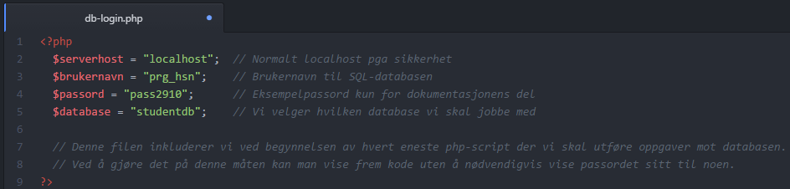
db-login.php
Notes:
Hvis du bruker et passord lignende det jeg bruker her, som ganske enkelt består av ordet "pass" etterfulgt av bursdagen min, så BYTT NÅ!!
Utover 123456 og lignende er dette et veldig svakt passord.

Slide 5
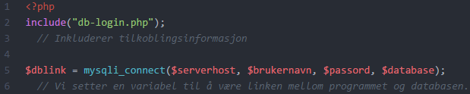
LINK TIL DATABASEN
Vi må opprette en link til databasen. Dette ligner på hva vi gjorde når vi behandlet .txt-filer
Vi setter variabelen $dblink til å være vår referanse til databasen
Notes:
Legg merke til at vi inkluderer login-informasjonen i db-login.php som vi så i forrige slide, før vi oppretter $dblink med informasjonen vi får fra denne filen i form av variabler.

Slide 6

LINK TIL DATABASEN
Etter at vi utfører mysqli_connect() er det god praksis å sjekke om databasetilkoblingen faktisk ble vellykket, og ev. skrive ut feilmeldingen(e) som kommer fra DBHS-et. mysqli_connect_error() skriver ev. ut disse feilmeldingene, og vi lar PHP-scriptet dø om dette inntreffer.
Notes:
mysqli_connect_error() skriver ut SQL-feilen(e) som sørger for at vi ikke får utført jobben.
Vi velger å la scriptet dø ved å bruke kommandoen die() hvis $dblink ikke eksisterer ( ! ). $dblink eksisterer ikke dersom mysqli_connect ikke ble vellykket i forrige slide.

Slide 7
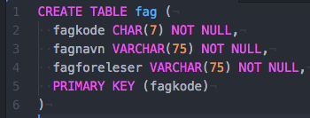
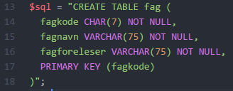
CREATE tabellen fag
Notes:
Første bildet viser ren SQL-kode, før vi i neste bilde ser hvordan det ser ut i et PHP-script hvor vi legger SQL-koden inn i variabelen $sql.
At det er valgt 75 som grense for VARCHAR her er bare tilfeldig. Primærnøkkel blir satt til å være fagkode, der dataene altså må være unike. fagkode vet vi er alltid 7 tegn, derfor bruker vi CHAR der.
Merk ellers at SQL-kommandoer/ord er i lilla, tabellnavnet er i blått, våre begrensningstall i oransje og ordene vi "finner på", altså kolonnenavn er i en gråfarge. Når vi jobber med .php-script derimot så ser SQL-koden litt annerledes ut når det kommer til syntax-farge - dette på grunn av hvordan editoren jeg bruker velger å tolket det (atom.io i dette tilfellet).

Slide 8
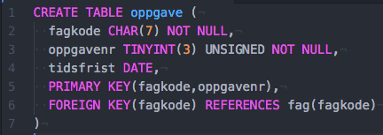
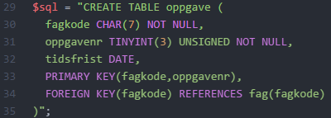
CREATE tabellen oppgave
Notes:
Første bildet viser ren SQL-kode, før vi i neste bilde ser hvordan det ser ut i et PHP-script hvor vi legger SQL-koden inn i variabelen $sql.
TINYINT er en datatype som tar imot små mengder heltall (8-bit), og ordet UNSIGNED betyr at det kun tar imot positive tall i denne kolonnen.
Her er PRIMARY KEY satt sammen av to forskjellige kolonner - fagkode og oppgavenummer sammensatt
I tillegg har vi en FOREIGN KEY som referer til tabellen vi laget i forrige slide, ”fag” sin kolonne fagkode

Slide 9
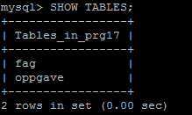
En liten sjekk
Her bruker jeg en direkte tilkobling mot grensesnittet til MySQL for å vise at vi har tabellene vi ønsket å opprette.
Notes:
Husk at databasen i eksempelet i denne presentasjonen heter 'prg17'.

Slide 10


INSERT INTO – sett inn en rad
Notes:
Her legger vi til en rad med data i tabellen ”fag”. Først definerer vi hvilke kolonner vi skal legge dataen til, før vi så definerer hvilke data vi skal legge til innenfor ’single anførselstegn’.
Først ser vi det i rent SQL-språk, så i neste bilde ser vi et utklipp av et fungerende PHP-script som er brukt til å legge til Shegaw i databasen.
Hele veien ser vi at vi deler opp verdiene med komma. Dette etterfulgt av en whitespace, for lesbar og ryddig kode. Her har vi også de samme fargekodene som i i slide 3 og 4, bare med tillegg at her har vi verdier vi skal legge til databasen, og disse verdiene kommer opp som grønne i editoren jeg har brukt her (atom.io). Legg merke til at fargene endrer seg når de havner over i et PHP-script (bilde nr. 2).

Slide 11
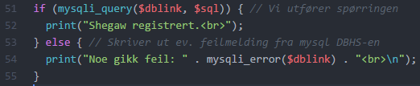
INSERT INTO - FORTSATT
I forrige slide så vi på SQL-en og PHP-koden som lagrer SQL-forespørselen i en variabel - men dette holder ikke for å lagre databasen, vi må utføre en mysqli_query-kommando for å faktisk utføre spørringen mot databasen.
mysqli_query() tar to argumenter, $dblink, linken til databasen, og $sql, altså spørringingen vi har lagret i variabelen.
Notes:
For oppgaven Tema-00 utfører vi denne INSERT-prosessen tre ganger, for Geir, Marius og Shewgaw. I neste slide sjekker vi at vi har oppnådd dette via grensesnittet til MySQL.

Slide 12
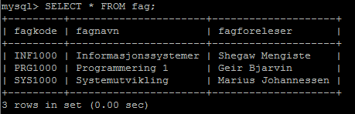
SJEKK AV TABELLEN FAG
Notes:
Her bruker vi SQL sin SELECT for å vise alle (*) oppføringer FROM tabellen fag. Vi skal se mer på SELECT siden, enn så lenge ser vi at vi har lagt til alle tre forelesere slik vi ser det i oppgaven.

Slide 13
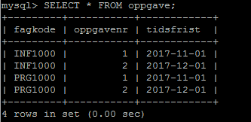
SJEKK AV TABELLEN oppgave
Notes:
Her bruker vi SQL sin SELECT for å vise alle (*) oppføringer FROM tabellen oppgave. Vi skal se mer på SELECT siden, enn så lenge ser vi at alle oppgaver er lagt til.

Slide 14
Legge til flere insert på en gang
Vi kan gjøre jobben noe enklere for oss, samtidig som det blir mer avansert ved at vi introduserer en ny mysqli-kommando, mysqli_multi_query()
Med multi_query sender vi de samme argumentene, men vi bygger opp variabelen $sql ved å legge til flere INSERT-argumenter
Dette gjør vi ved å bruke concatenation-operatøren, '.' (punktum) fulgt av =, etter den første deklareringen av $sql. Se neste slide for koden som viser dette, og legg merke til bruken av først $sql =, og for neste INSERT-setning bruker vi '.='

Slide 15
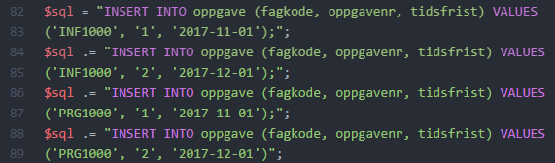
FLERE INSERT PÅ EN GANG
Notes:
Her lager vi en relativt lang $sql-variabel som inneholder fire INSERT-setninger. De blir skilt fra hverandre ved hjelp av semikolon, og kunne vært skrevet som en lang variabel.
Derimot ved å skrive koden på denne måten blir den mer lesbar for mennesker og enklere å forstå hva som skjer.
I neste slide må vi utføre kommandoen for å legge til alle fire setningene ved bruk av mysqli_multi_query (i stedet for mysqli_query som vi brukte når vi bare la til en og en INSERT-setning.

Slide 16
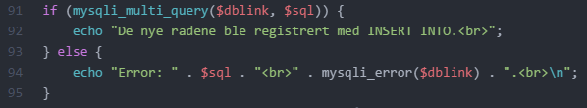
MYSQLi_multi_query
I forrige slide bygget vi opp en fire-setningers $sql-variabel, nå skal vi legge den til databasen, og ev. skrive ut en feilmelding om det oppstår et problem
Notes:
Her lager vi en relativt lang $sql-variabel som inneholder fire INSERT-setninger. De blir skilt fra hverandre ved hjelp av semikolon, og kunne vært skrevet som en lang variabel.
Derimot ved å skrive koden på denne måten blir den mer lesbar for mennesker og enklere å forstå hva som skjer.
I neste slide må vi utføre kommandoen for å legge til alle fire setningene ved bruk av mysqli_multi_query (i stedet for mysqli_query som vi brukte når vi bare la til en og en INSERT-setning.

Slide 17

TIL SLUTT, LUKKE db-koblingen
Som vi gjorde da vi jobbet med filer, så lukker vi også koblingen til databasen når vi er ferdige med interaksjonen mot den.
Dette gjøres enkelt med mysqli_close() før vi avslutter selve PHP-scriptet, ?>
Notes:
Dette er slutten på scriptet vårt for oppgave Tema-00. Alle linjene er tatt fra samme scriptet, med unntak av linjene som kun viser SQL som der vi ser på opprettelse av tabellen.

Slide 18
PHP-SCRIPTET
Vi har nå i hovedsak sett på hvordan vi bygger opp et PHP-script, delt opp i forskjellige slides. Alle deler av scriptet er vist frem i slides, men for enkelhetens skyld har jeg også lastet opp koden til github
Jeg vil igjen minne om at å skrive inn koden for hånd i stedet for å bruke copy+paste gjør at du lærer mye bedre, både i tankene og ved muskelminne
Der jeg bruker grensesnittet til MySQL bruker jeg min egen server. Det er usannsynlig at vi har en slik tilgang til HSN/USN-serveren
Tema-00 på GitHub
Notes:
Ikke juks og bare kopier oppgaven. Meningen er å bruke den som en referanse, og ikke minst å forenkle forklaringene for de forskjellige elementene når vi jobber med SQL via PHP.

